Slide 1
软件工程实践II 毕业设计
单位：管理科学与工程学院计算机系
教师：张晓春
电话：15215527279
Q Q: 496540543
Email： xiaochun.zhang@aufe.edu.cn

Slide 2
Week7 本周任务单
01
掌握详细设计过程；
02
掌握常用图形建模工具；
03
完成软件设计文档；

Slide 3
详细设计
7.1 结构程序设计
7.2 人机界面设计
7.3 过程设计的工具
7.4 面向数据结构的设计方法
7.5 程序复杂程度的定量

Slide 4
7.0 概述
详细设计阶段的根本目标是确定应该怎样具体地实现所要求的系统。即给出对目标系统的精确描述,使得程序员可以把该描述直接翻译成某种语言的源程序。
详细设计阶段的任务是设计出程序的“蓝图”。由于以后程序员将按此蓝图编写程序代码。因此，详细设计的结果基本上决定了最终的程序代码的质量。

Slide 5
7.0 概述
衡量程序的质量不仅要看它的逻辑是否正确，性能是否满足要求，还要看它是否容易阅读和理解。
因此，详细设计的目标就不仅仅是逻辑上正确地实现各模块的功能，还要使设计出的处理过程尽可能简明易懂。
结构程序设计技术是实现上述目标的关键技术。

Slide 6
7.1 结构程序设计
什么是结构程序设计？
结构程序设计的经典定义是：
如果一个程序的代码块仅仅通过顺序、选择和循环这三种基本控制结构进行连接，并且每个代码块只有一个入口和一个出口，则称这个程序是结构化的。

Slide 7
7.1 结构程序设计
结构程序设计理论的发展
1965年E.W.Dijkstra提出“可以从高级语言中取消 GOTO语句”
1966年BÖhm和Jacopini证明了只用三种基本的控制结构就能实现任何单入口单出口的程序（结构化定理）。
1968年Dijkstra再次建议从一切高级语言中取消GOTO语句。
Notes:
纽约时报信息库管理系统，美国宇航局空间实验室飞行模拟系统。这两个系统都相当庞大，前者包含8万3千行高级语言源程序，后者包含 40万行源程序，而且在设计过程中用户需求又曾有过很多改变，然而两个系统的开发工作都按时并且高质量地完成了。这表明，软件生产率比以前提高了一倍，结构程序设计技术成功地经受了实践的检验。

Slide 8
7.1 结构程序设计
结构程序设计理论的发展
1971年IBM公司在两个大型系统中成功地使用了结构程序设计技术。
1972年IBM公司的Mills进一步提出，程序应该只有一个入口和一个出口，补充了结构程序设计的规则。
Notes:
纽约时报信息库管理系统，美国宇航局空间实验室飞行模拟系统。这两个系统都相当庞大，前者包含8万3千行高级语言源程序，后者包含 40万行源程序，而且在设计过程中用户需求又曾有过很多改变，然而两个系统的开发工作都按时并且高质量地完成了。这表明，软件生产率比以前提高了一倍，结构程序设计技术成功地经受了实践的检验。

Slide 9
7.1 结构程序设计
三种结构程序设计
经典的结构程序设计：只允许使用顺序、IF-THEN-ELSE型分支和DO-WHILE型循环这三种基本控制结构。
扩展的结构程序设计：除了上述三种基本控制结构之外，还允许使用DO-CASE型多分支结构和DO-UNTIL型循环结构。
修正的结构程序设计：还允许使用LEAVE（或BREAK）结构。

Slide 10
7.2 人机界面设计
人机界面设计是接口设计的一个重要的组成部分。对于交互系统，人机界面设计尤为重要。
人机界面的设计质量，直接影响用户对软件产品的评价，从而影响软件产品的竞争力和寿命。

Slide 11
7.2 人机界面设计
设计问题
在设计人机界面时应该考虑如下四个设计问题：
系统响应时间
用户帮助设施
出错处理
命令交互

Slide 12
7.2 人机界面设计
系统响应时间
系统响应时间：从用户完成某个控制动作，到软件给出响应所经过的时间。
系统响应时间有两个重要的属性：
长度：系统相应时间太长，会使人不安；太短，又使人接应不暇。
易变性（系统响应时间相对于平均响应时间的偏差）：易变性小为好。

Slide 13
7.2 人机界面设计
用户帮助设施
现在大多数软件都有联机帮助设施。
常见的帮助设施可分为两类：
集成的帮助设施：设计在软件中的、内容敏感的帮助设施。
附加的帮助设施：系统建成后添加到软件中的帮助设施（比如帮助文件）。
显然，前者优于后者。

Slide 14
7.2 人机界面设计
用户帮助设施
无论是哪一种帮助设施，在设计时都必须解决如下5个问题：
⑴是否任何时候都能获得系统任何功能的帮助信息？
有两种选择：
提供部分功能的帮助信息
提供全部功能的帮助信息

Slide 15
7.2 人机界面设计
用户帮助设施
⑵用户怎样请求帮助？
有3种选择：
帮助菜单、特殊功能键和HELP命令
⑶怎样显示帮助信息？
有3种选择：
在独立窗口中、在屏幕固定位置和指出参考文档

Slide 16
7.2 人机界面设计
用户帮助设施
⑷怎样返回到正常的交互方式中？
有两种选择：
返回按钮 和 功能键
⑸怎样组织帮助信息？
有3种选择：
平面结构、层次结构和超文本结构

Slide 17
7.2 人机界面设计
出错处理
一般说来，交互系统给出的出错信息或警告信息，应该具备如下属性：
⑴应该能够被用户理解；
⑵应该有助于从错误中恢复；
⑶应该指出可能导致的负面后果；
⑷应该伴随着听觉或视觉上的提示；
⑸不能指责用户。

Slide 18
7.2 人机界面设计
命令交互
在许多软件中，如果要执行某一功能，用户既可以使用菜单，也可以使用键盘命令。
如果提供交互命令，必须考虑下列设计问题：

Slide 19
7.2 人机界面设计
命令交互
⑴是否每个菜单项都有对应的命令；
⑵采用何种命令形式？(有3种选择：控制序列、功能键、键入命令)
⑶学习和记忆命令的难度有多大？忘记了命令怎么办？
⑷用户是否可以定制或缩写命令？

Slide 20
7.2 人机界面设计
设计过程
用户界面设计是一个迭代的过程：
创建设计模型
用原型实现
用户试用、评估

Slide 21
7.2 人机界面设计
设计过程
也可以在建立原型之前就对用户界面的设计模型按下列评估标准进行复审：
⑴规格说明书的长度和复杂度，预示了用户学用该系统所需要的工作量。
⑵命令或动作的数量、命令的平均参数个数或动作中单个操作的个数，预示了系统的交互时间和总体效率。

Slide 22
7.2 人机界面设计
设计过程
⑶设计模型中包含的动作、命令和系统的数量，预示了用户学用该系统时需要记忆的内容的多少。
⑷界面风格、帮助设施和出错处理协议，预示了界面的复杂程度及用户接受该界面的程度。

Slide 23
7.2 人机界面设计
人机界面设计指南
总结众多设计者的经验得出的界面设计指南，有助于设计者设计出友好、高效的人机界面。
下面介绍3类人机界面设计指南：
一般交互指南
信息显示指南
数据输入指南

Slide 24
7.2 人机界面设计
一般交互指南
一般交互指南是全局性的，它涉及到信息显示、数据输入和系统整体控制等各个方面。共有以下10条：
⑴保持一致性。菜单选择、命令输入、数据显示等应使用已知的格式。
⑵提供适当的反馈。提供视觉或听觉反馈，有利于用户和系统间通信的畅通。

Slide 25
7.2 人机界面设计
一般交互指南
⑶提供示警性提示。在执行有破坏性的操作之前应该显示示警信息，并要求用户确认。
⑷提供取消操作的功能。
⑸减少用户操作必须记忆的信息量。
⑹提高人机对话的效率。减少击键次数、缩短鼠标移动距离、提示准确明了。

Slide 26
7.2 人机界面设计
一般交互指南
⑺提供容错措施。系统应该能够自己不受严重错误的破坏。
⑻按功能对动作分类，并据此设计屏幕布局。
⑼尽量提供内容敏感的帮助设施。
⑽用简单的动词或动词短语作为命令名。

Slide 27
7.2 人机界面设计
信息显示指南
有关屏幕信息显示的设计指南总结为下列9条：
⑴只显示与当前工作内容有关的信息。
⑵用便于用户迅速吸取信息的方式来表示数据。(如用图形表示庞大的统计表)
⑶使用一致的标记、标准的缩写和可预知的颜色。

Slide 28
7.2 人机界面设计
信息显示指南
⑷允许用户保持可视化的语境。比如对图形的局部放大显示时，将原始图形以缩小的形式显示于屏幕一角，并标明放大部分的位置。
⑸给出有意义的出错信息。
⑹使用大小写、缩进和文本组以帮助用户理解。

Slide 29
7.2 人机界面设计
信息显示指南
⑺不同类型的信息应分割开来。
⑻使用“模拟”显示的方式表示信息。比如，以温度计的形式表示温度。
⑼高效率地使用显示屏。当必须打开多个窗口时，应使每一个窗口有一部分不被别的窗口所覆盖。

Slide 30
7.2 人机界面设计
数据输入指南
有关数据输入的设计指南总结为下列8条：
⑴尽量减少用户输入的动作。
⑵保持信息显示和数据输入之间的一致性。
⑶允许用户自定义输入。比如，允许用户决定要否显示确认对话框。

Slide 31
7.2 人机界面设计
数据输入指南
⑷交互方式应灵活，允许用户定制自己所喜欢的输入方式。
⑸使在当前动作语境中不适用的命令不起作用。
⑹让用户控制交互流。比如，用户应能够跳过不必要的动作，应能从错误状态下恢复正常等。

Slide 32
7.2 人机界面设计
数据输入指南
⑺尽可能对所有的输入动作都提供联机帮助。
⑻消除冗余的输入。比如，不要让用户输入数据单位（给出默认单位），绝对不要让用户输入程序可以计算出来的数据（输入单价、数量，不要输入金额）。

Slide 33
7.3 过程设计的工具
描述程序处理过程的工具称为过程设计的工具，它们可以分为图形、表格和语言三类。
不论是哪类工具，对它们的基本要求都是能提供对设计的无歧义的描述，即能够准确地描述控制流程、处理功能、数据组织以及其他方面的实现细节。

Slide 34
7.3 过程设计的工具
除了前面已经介绍过的HIPO图等工具之外，还可以使用下列详细设计的工具：
程序流程图
盒图（N-S图）
PAD图
判定表
判定树
过程设计语言（PDL）…

Slide 35
7.3 过程设计的工具
程序流程图
程序流程图又称为程序框图，它是历史最悠久、使用最广泛（也是用得最混乱）的描述软件设计的方法。
程序流程图的常用符号如图7.3所示(P125)。

Slide 36
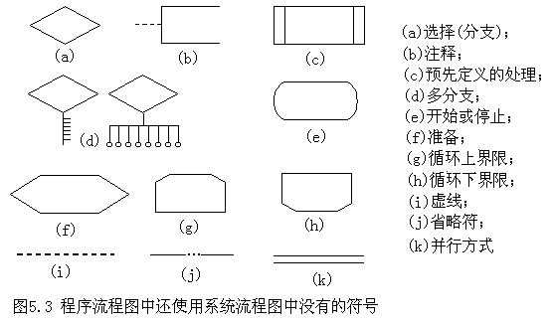
图7.3 程序流程图的基本符号

Slide 37
7.3 过程设计的工具
程序流程图的主要优点是对控制流程的描绘很直观，便于初学者掌握。
程序流程图的主要缺点有：
(l)它诱使程序员过早地考虑程序的控制流程，而不去考虑程序的全局结构。
(2)它随意转移控制，违背结构程序设计的原则。
(3)它不易表示数据结构。

Slide 38
7.3 过程设计的工具
盒图（N-S 图）
N-S图 是Nassi 和 Shneiderman提出的。它有下述特点：
(1)功能域明确。
(2)不可能任意转移控制。
(3)容易确定数据的作用域。
(4)容易表现嵌套关系和层次结构。
盒图的基本符号如图7.4所示。

Slide 39
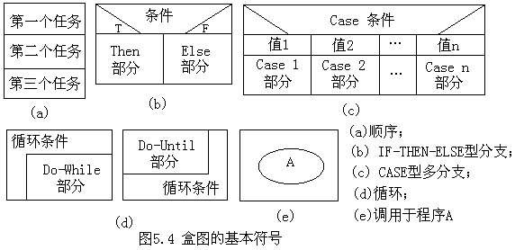
图7.4 盒图的基本符号

Slide 40
7.3 过程设计的工具
盒图没有箭头，因此不允许随意转移控制。坚持使用盒图作为详细设计的工具，可以使程序员逐步养成用结构化的方式思考问题和解决问题的习惯。

Slide 41
7.3 过程设计的工具
PAD图
PAD是问题分析图(Problem Analysis Diagram)的英文缩写，由日立公司发明。
PAD图用二维树形结构的图来表示程序的控制流，将这种图翻译成程序代码比较容易。
PAD 图的基本符号如图7.5所示。

Slide 42
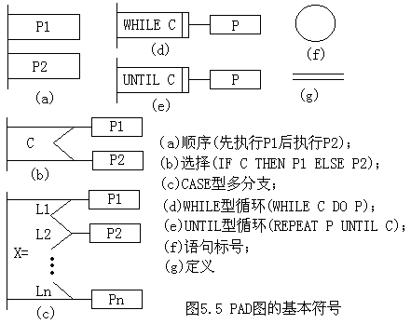
图7.5 PAD图的基本符号

Slide 43
7.3 过程设计的工具
PAD图的主要优点如下:
⑴设计出来的程序必然是结构化程序；
⑵描绘的程序结构很清晰(竖线表示结构层次)；
⑶所表现的程序逻辑,易读、易懂、易记；
⑷容易用软件工具将PAD图转换成高级语言源程序；

Slide 44
7.3 过程设计的工具
⑸PAD图还可用于描绘数据结构；
⑹PAD图的符号支持自项向下、逐步求精方法的使用。开始时设计者可以定义一个抽象的程序，随着设计工作的深入而使用def符号逐步增加细节，直至完成详细设计，如图7.6所示。

Slide 45
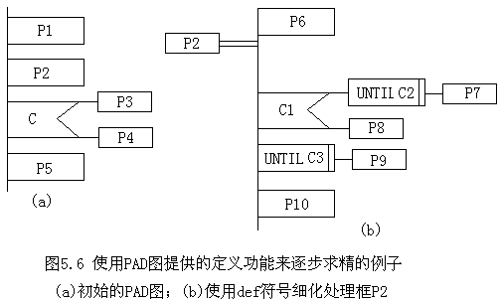
图7.6 PAD图定义功能示例

Slide 46
7.3 过程设计的工具
PAD 图使用示例
画出求解如下二次方程实数根的PAD图:

Slide 47
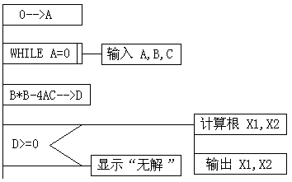
7.3 过程设计的工具

Slide 48
7.3 过程设计的工具
判定表
当算法中包含多重嵌套的条件选择时，用判定表可以清晰地表示复杂的条件组合与应做的动作之间的对应关系。
一张判定表由四部分组成：左上部列出所有条件，左下部是所有可能做的动作(决策方案)，右上部是表示各种条件组合的一个矩阵，右下部是和每种条件组合相对应的动作（如图）。

Slide 49

7.3 过程设计的工具
判定表右半部的每一列实质上是一条规则，规定了与特定的条件组合相对应的动作。请看示例：

Slide 50
7.3 过程设计的工具
例1 设某航空公司规定, 乘客可以免费托运重量不超过30kg的行李。当行李重量超过30kg时, 对头等舱的国内乘客超重部分每kg收费4元, 对其他舱的国内乘客超重部分每kg收费6元, 对外国乘客超重部分每kg收费比国内乘客多一倍, 对残疾乘客超重部分每kg收费比正常乘客少一半。用判定表可以清楚地表示与上述每种条件组合相对应的动作(算法), 如表7.1所示。

Slide 51
表7.1 表示行李费算法的判定表
表右上角：T =对应的条件成立，F =不成立，空白=无关。
表右下角：X=做对应的动作，空白＝不做。

Slide 52
7.3 过程设计的工具
例2 某厂生产A,B两类产品，打算对于超产者予以奖励，奖励政策为：
对于A类产品：超产数量N小于等于50件时，每件奖励1元；N大于50而小于等于100时，超过50的部分每件奖励1.25元，其余按50件以内奖励；N大于100时，超过100的部分每件奖励1.5元，其余按100件以内奖励。

Slide 53
7.3 过程设计的工具
对于B类产品：超产数量N小于等与25件时，每件奖励2元；N大于25而小于等于50时，超过25的部分每件奖励2.5元，其余按25件以内奖励；N大于50时，超过50的部分每件奖励3元，，其余按50件以内奖励。
表示奖励政策的判定表如表7.2所示。

Slide 54
表7.2 表示奖励政策的判定表

Slide 55
7.3 过程设计的工具
判定树
判定树是判定表的变种，也能清晰地表示复杂的条件组合与应做的动作之间的对应关系。
判定树的优点在于，它的形式简单到不需任何说明，一眼就可以看出其含义，特别易于掌握和使用。多年来判定树一直受到人们的重视，是一种比较常用的系统分析和设计的工具。

Slide 56
7.3 过程设计的工具
例如：
表7.1所表示的行李费算法，可以用判定树表示为图7.7。

Slide 57
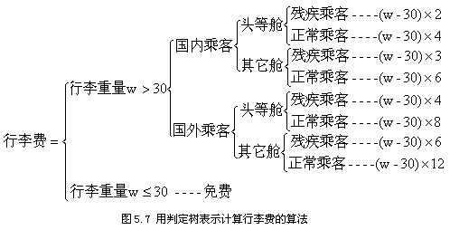
图7.7 表示行李算法的判定树

Slide 58
7.3 过程设计的工具
表7.2所表示的奖励政策，用判定树表示为图7.7A。

Slide 59
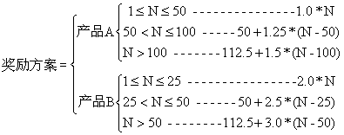
图7.7A 表示奖励政策的判定树

Slide 60
7.3 过程设计的工具
过程设计语言（PDL）
PDL也称为伪码。它使用自然语言的词汇、结构化程序设计语言的语法，来描述程序的控制结构和数据结构。
PDL应该具备如下特点：

Slide 61
7.3 过程设计的工具
⑴关键字的固定语法。它描述结构化控制结构、数据说明和模块化的特点。
⑵自然语言的自由语法。它描述处理特点。
⑶数据说明的手段。用于定义各种数据结构。
⑷模块定义和调用技术。以便描述各种接口模式。

Slide 62
7.3 过程设计的工具
PDL具有如下优点：
⑴可以作为注释直接插在源程序中间。这能促使维护人员在修改代码的同时也相应地修改PDL注释，有助于保持文档和程序的一致性，提高文档的质量。
⑵容易编辑。可以使用普通的正文编辑程序或文字处理系统。
⑶有自动化工具。有软件工具，可以由PDL生成程序代码。
PDL的缺点：不太形象直观。

Slide 63
7.4 面向数据结构的设计方法
面向数据结构的设计方法的最终目标是得出对程序处理过程的描述。
这种设计方法并不明显地使用软件结构的概念，模块只是设计过程的副产品，对于模块独立原理也没有给予应有的重视。
因此，它最适合于在详细设计阶段使用。

Slide 64
7.4 面向数据结构的设计方法
Jackson方法和Warnier方法是最著名的两个面向数据结构的设计方法，这里仅简要介绍Jackson方法，以期能对这种方法有个初步的了解。
使用面向数据结构的设计方法，首先需要分析和确定数据结构，并且用适当的工具清晰地描绘数据结构。为此，先介绍Jackson图。

Slide 65
7.4 面向数据结构的设计方法
Jackson图
逻辑数据结构的三种类型：
顺序结构
选择结构
重复结构

Slide 66
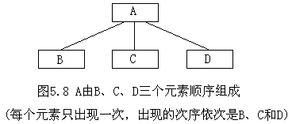
7.4 面向数据结构的设计方法
顺序结构
顺序结构的数据由一个或多个数据元素组成，每个元素按确定次序出现一次。其Jackson图如图7.8所示。
图7.8

Slide 67
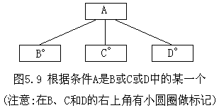
7.4 面向数据结构的设计方法
选择结构
选择结构的数据包含两个以上数据元素，但每次只使用这些数据元素中的一个。其Jackson图如图7.9所示。
7.9

Slide 68
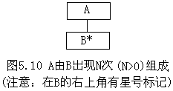
7.4 面向数据结构的设计方法
重复结构
重复结构的数据由一个数据元素出现零次或多次构成。其Jackson图如图7.10所示。
7.

Slide 69
7.4 面向数据结构的设计方法
Jackson图的优点：
●便于表示层次结构，而且是对结构进行自项向下分解的有力工具；
●形象直观，可读性好；
●既能表示数据结构也能表示程序结构。

Slide 70
7.4 面向数据结构的设计方法
Jackson图的缺点：
▲表达能力不强(选择条件或循环条件不能直接在图上表示出来)；
▲不易直接把图翻译成程序；
▲不易在行式打印机上输出(框间连线为斜线)。
改进的Jackson图则基本上克服了上述缺点。

Slide 71
7.4 面向数据结构的设计方法
改进的Jackson图
改进的Jackson图如图7.11所示：

Slide 72
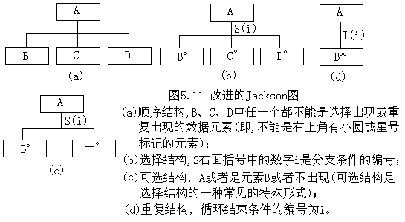
7.4 面向数据结构的设计方法
图7.11

Slide 73
7.4 面向数据结构的设计方法
Jackson方法
Jackson程序设计方法的最终目标是得出对程序处理过程的详细描述。
Jackson结构程序设计方法基本上由下述五个步骤组成：

Slide 74
7.4 面向数据结构的设计方法
Jackson方法——步骤一
分析并确定输入数据和输出数据的逻辑结构，并用Jackson图描绘这些数据结构。

Slide 75
7.4 面向数据结构的设计方法
Jackson方法——步骤二
找出输入数据结构和输出数据结构中有对应关系的数据单元。
所谓有对应关系是指有直接的因果关系，在程序中可以同时处理的数据单元（对于重复出现的数据单元必须重复的次序和次数都相同才可能有对应关系）。

Slide 76
7.4 面向数据结构的设计方法
Jackson方法——步骤三
从描绘数据结构的Jackson图导出描绘程序结构的Jackson图。
导出过程中使用下述三条规则：
第一，为每对有对应关系的数据单元，在程序结构图的相应层次画一个处理框(如果某对数据单元层次不同,则向低看齐)；

Slide 77
7.4 面向数据结构的设计方法
第二，为输入数据结构中剩余的每个数据单元，在程序结构图的相应层次分别画上对应的处理框；
第三，为输出数据结构中剩余的每个数据单元，在程序结构图的相应层次分别画上对应的处理框。
总之，描绘程序结构的Jackson图应该综合输入数据结构和输出数据结构的层次关系而导出来。

Slide 78
7.4 面向数据结构的设计方法
Jackson方法——步骤四
列出所有操作和条件（包括分支条件和循环结束条件），并且把它们分配到程序结构图的适当位置。

Slide 79
7.4 面向数据结构的设计方法
Jackson方法——步骤五
用伪码表示程序。
Jackson方法中使用的伪码和Jackson图是完全对应的，下面是和三种基本结构对应的伪码：

Slide 80
7.4 面向数据结构的设计方法
顺序结构对应的伪码
和图7.11(a)所示的顺序结构对应的伪码：
A seq
B
C
D
A end
其中seq和end是关键字：

Slide 81
7.4 面向数据结构的设计方法
选择结构对应的伪码
A select c1
B
A or c2
C
A or c3
D
A end
和图7.11 (b)所示的选择结构对应的伪码：
其中select、or和end是关键字，c1、c2和c3分别是执行B、C或D的条件。

Slide 82
7.4 面向数据结构的设计方法
重复结构对应的伪码
和图7.11 (d)所示的重复结构对应的伪码：
A iter until／while c
B
A end
其中iter、until、while和end是关键字（重复结构有until和while两种形式），c是条件。

Slide 83
7.4 面向数据结构的设计方法
Jackson方法的应用实例
例题：一个正文文件由若干个记录(行)组成，每个记录是一个字符串。要求统计每个记录中空格字符的个数，以及文件中空格字符的总个数。要求的输出数据格式是，每复制一行输入字符串之后，另起一行印出这个字符串中的空格数，最后印出文件中空格的总个数。

Slide 84
7.4 面向数据结构的设计方法
程序设计实例——步骤一
分析并确定输入数据和输出数据的逻辑结构。
描述本例的输入／输出数据结构的Jackson图如图7.12所示。

Slide 85
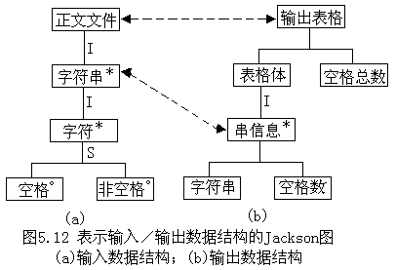
7.4 面向数据结构的设计方法
图7.12

Slide 86
7.4 面向数据结构的设计方法
程序设计实例——步骤二
找出输入数据结构和输出数据结构中有对应关系的数据单元。
输出数据总是通过对输入数据的处理而得到的，因此在输入／输出数据结构最高层次的两个单元总是有对应关系的。

Slide 87
7.4 面向数据结构的设计方法
因为每处理输入数据中一个“字符串”之后，就可以得到输出数据中一个“串信息”，它们都是重复出现的数据单元，而且出现次序和重复次数都完全相同，因此，它们也是一对有对应关系的单元。
这些有对应关系的单元在图7.12中已经标出。

Slide 88
7.4 面向数据结构的设计方法
程序设计实例——步骤三
从描绘数据结构的Jackson图导出描绘程序结构的Jackson图。
描述本例程序结构的Jackson图如图7.13所示。

Slide 89
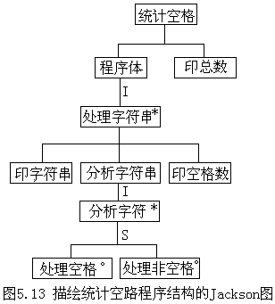
7.4 面向数据结构的设计方法
图7.13

Slide 90
7.4 面向数据结构的设计方法
程序设计实例——步骤四
列出所有操作和条件（包括分支条件和循环结束条件），并且把它们分配到程序结构图的适当位置。
先列出所有操作和条件如下：

Slide 91
7.4 面向数据结构的设计方法
(1)停止 (2)打开文件
(3)关闭文件 (4)印出字符串
(5)印出空格数目 (6)印出空格总数
(7)sum:=sum+1 (8)totalsum:=totalsum+sum
(9)读入字符串 (10)sum:=0
(11)Totalsum:=0 (12)pointer:=1
(13)pointer:=pointer+1 I(1)文件结束
I(2)字符串结束 S(3)字符是空格

Slide 92
7.4 面向数据结构的设计方法
然后把操作和条件分配到程序结构图的适当位置（如图7.14所示）：

Slide 93
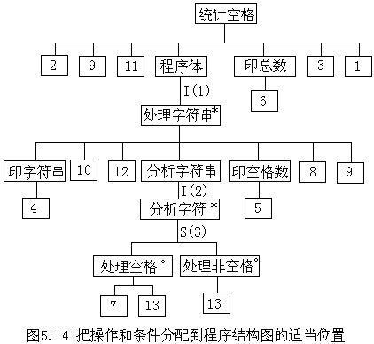
7.4 面向数据结构的设计方法
图7.14

Slide 94
7.4 面向数据结构的设计方法
程序设计实例——步骤五
用伪码表示程序。

Slide 95
7.5 程序复杂程度的定量度量
经过详细设计之后每个模块的内容都非常具体了，这时人们希望能够定量地度量软件的性质。
McCabe方法和Halstead方法是程序复杂程度定量度量方法中使用得比较广泛的两种。

Slide 96
7.5 程序复杂程度的定量度量
定量度量程序复杂度的意义
定量度量程序复杂程度的方法很有价值：把程序的复杂程度乘以适当常数即可估算出软件中故障的数量以及软件开发需要用的工作量，定量度量的结果可以用来比较两个不同的设计或两个不同算法的优劣；程序的定量的复杂程度可以作为模块规模的精确限度。

Slide 97
7.5 程序复杂程度的定量度量
McCabe方法
程序图(流图)是把程序流程图中每个处理符号都退化成一个点、连接不同处理符号的箭头变成连接不同点的有向孤而得到的有向图。例如，图7.15(b)是从图7.15(a)得出的程序图。
程序图仅仅描绘程序内部的控制流程，完全不表现对数据的具体操作以及分支或循环的具体条件。

Slide 98
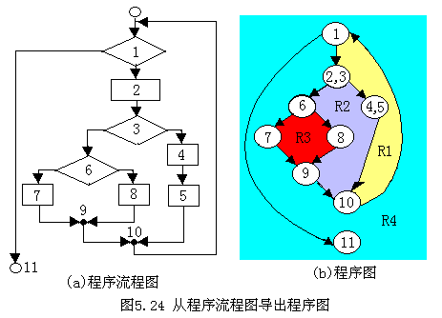
7.5 程序复杂程度的定量度量
图7.15

Slide 99
7.5 程序复杂程度的定量度量
环形复杂度的计算方法
用McCabe方法度量得出的结果称为程序的环形复杂度。计算环形复杂度的方法有如下三种：
⑴程序图中的区域数等于环形复杂度。

Slide 100
7.5 程序复杂程度的定量度量
环形复杂度的计算方法
⑵ V(G)=E-N+2
其中：
V(G) 是程序图G的环形复杂度；
E 是程序图G中的边数；
N 是程序图G中的结点数。
⑶ V(G)=P+1
其中：
P 是程序图G中判定点的数目。

Slide 101
7.5 程序复杂程度的定量度量
环形复杂度的用途
程序的环形复杂度取决于程序控制流的复杂程度。因此它是对测试难度的一种定量度量，也能对软件最终的可靠性给出某种预测。
McCabe研究大量程序后发现，环形复杂度高的程序往往是最困难、最容易出问题的程序。
实践表明，模块规模以V(G)≤10为宜。

Slide 102
7.5 程序复杂程度的定量度量
Halstead方法
Halstead方法是根据程序中的操作符和操作数的总数来度量程序的复杂程度的一种方法。
假设N₁为程序中操作符出现的总次数，N₂为操作数出现的总次数，则定义程序长度N为：
N=N₁+N₂

Slide 103
7.5 程序复杂程度的定量度量
另外Halstead还给出了预测程序长度H和程序中可能包含的错误数E：
其中：n1是程序中使用的不同的操作符个数，n2是不同的操作数个数。

Slide 104
小结
详细设计阶段的关键任务是设计出程序的蓝图。结构程序设计技术是进行详细设计的逻辑基础。
界面设计：给出了一些设计指南。
详细设计的工具：介绍了程序流程图、盒图、PAD图、判定表／树和PDL语言等。
详细设计的形式化的方法：面向数据结构的设计方法（Jackson）。
复杂程度：环形复杂度。

Slide 105


Week5 作业
作业1：
完成项目详细设计；
材料提交Github。
Notes:
注意：参考文献时间、数量。

